Slide 1

Informe sobre el Acceso a la Justicia
Diego López
Director Corporación Justicia y Libertad

Slide 2


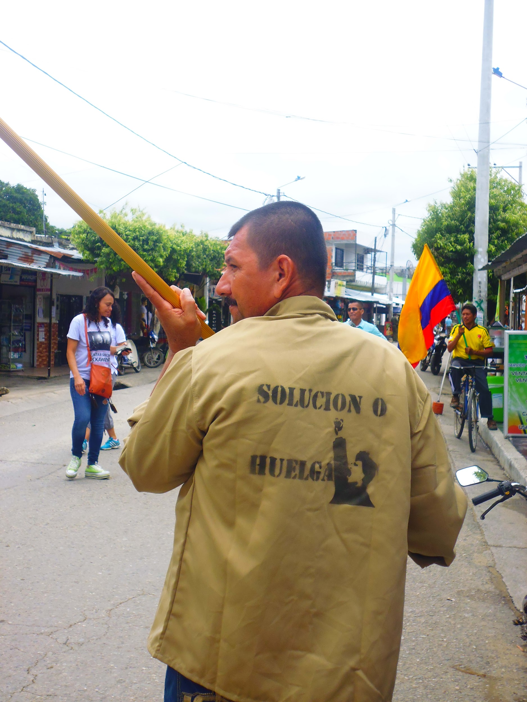
1. Contexto
El Magdalena medio Una historia de violencia y olvido
El sindicalismo palmero La lucha por los derechos.
El acceso a la justicia en la ruralidad
La lucha por los derechos

Slide 3
Casos de estudio
Enero 2015
Agosto 2017
Ener0 2018
Septiembre 2015
Diciembre 2018
Luis Bastidas - Sintrainagro Puerto Wilches
DLP & D Inversiones SAS - Sintrainagro Minas
Agropecuaria La Unión S.A. - Sintrainagro Puerto Wilches
2015 2017 2018
Indupalma Ltda. - UGTTA
Denuncia Art. 200 - Sintrainagro Minas

Slide 4
Problemas estructurales
Contratación temporal
Límites al ejercicio al derecho de asociación sindical
Ausencia de institucionalidad
Jueces del trabajo
Inspección laboral
Concepción de los derecho
Presunción de ilegalidad
Función oficiosa del derecho del trabajo y mora judicial Derechos son recursos

Slide 5
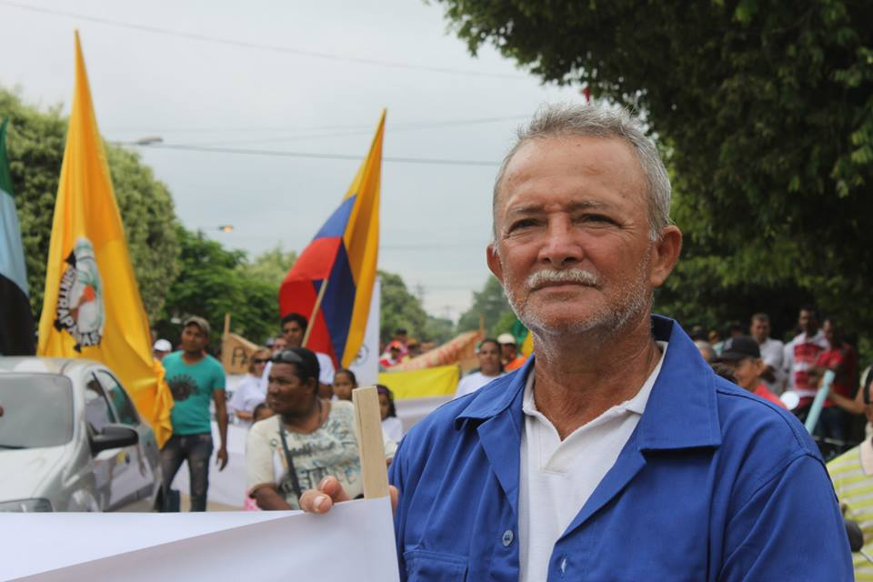
Estrategias
1. Instalar capacidades para promover el acceso a la justicia a través de la enseñanza de los derechos
2. Promover el acceso a la justicia a través de acciones organizativas y de incidencia política
3. Fortalecer canales electrónicos para el acceso a la justicia

